Slide 1
Réunion citoyenne en ligne
20 mai 2021
Projet d’urbanisation à Mellet

Slide 2
Introduction
Accueil & remerciements
Réunion numérique (car COVID-19) + enregistrement
Thème de la réunion : Projet d’urbanisation à Mellet
But de la réunion : informer de manière objective et donner VOTRE avis
Participation citoyenne : 38ème réunion citoyenne
Comment réagir ? Via les commentaires en direct ou par mail
Temps de la réunion : 90’

Slide 3
Déroulement de la réunion
Etat des lieux : projets immobiliers aux Bons Villers (15’) par Mathieu Perin
Présentation du projet de Mellet par les promoteurs (45’) Claude Liens et Eric Thery et l’architecte Dominique Fayt
Questions/réponses (30’) :
  Questions reçues par mails ou questions posées dans les commentaires

Slide 4
Partie 1
Les chiffres de l’immobilier aux Bons Villers

Slide 5
Population
Population (Stabel) au 1er janvier : 9.466 habitants (2021)
Perspectives de population (IWEPS et UCL)
Les Bons Villers | Années
 | 2018 | 2024 | 2027 | 2033
Population | 9.457 | 9.823 | 10.003 | 10.374 | 61 personnes en +/an en moyenne
Notes:
Population
La population de la commune des Bons Villers devrait augmenter
de 3,2 % entre 2018 et 2024 (+366) : +/- 61 personnes/an
de 6,4 % à l’horizon 2027 (+546)
de 9,7 % à l’horizon 2033 (+917) :
Le passage aux 10.000 habitants se fera aux environ de 2027➔et donc, le salaire du Bourgmestre sera augmenté en 2030 de 5% brut soit 5% de 52.528,62 brut/an = 2626,431 €/an soit 218,87/ mois (soit +/- 105 euros net/mois)

Slide 6
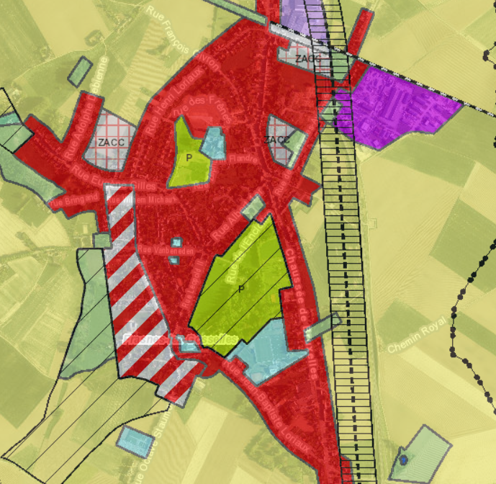
Terrains à bâtir disponibles théoriques
Superficie en zone à bâtir LIBRE aux Bons Villers se trouvent (source ICEDD) :
  zone d’habitat
  zone d’habitat à caractère rural
  zone d’aménagement communal concerté

Slide 7
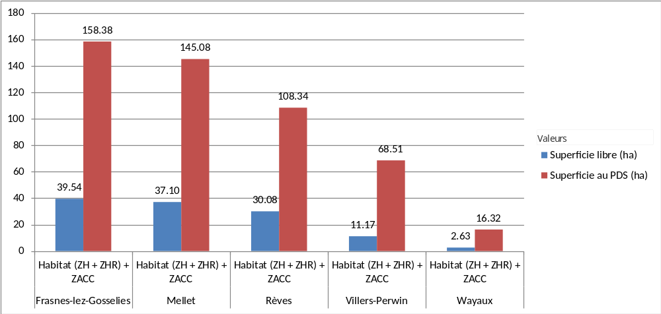
Terrains à bâtir disponibles théoriques
Notes:
Les disponibilités foncières (en bleu) (ICEDD) = +/- 101.20 ha (= théoriquement à 1.791 logements potentiel)
Comme environ 2,42 personnes par ménage (logement) = théoriquement 4.334 personnes potentielles)

Slide 8
Partie 2
Les grands projets immobiliers aux Bons Villers

Slide 9
Y a-t-il plus de logements construits qu’avant?
Territoire | Année de construction des bâtiments |  |  |  |  |  |  |  |  |  | Nbre logements
 | Avant 1946 |  | De 1946 à 1981 |  | De 1982 à 2001 |  | De 2002 à 2011 |  | Après 2011 à 2018
 | Nombre | % | Nombre | % | Nombre | % | Nombre | % | Nombre | %
Les Bons Villers | 2.145 | 46,9 | 1.334 | 29,2 | 639 | 14,0 | 284 | 6,2 | 168 | 3,7 | 4.074
Moyenne de log/an |  |  | 38,1 log |  | 33,6 log |  | 31,5 log |  | 24 log
Notes:
Y a-t-il plus de logements construits qu’avant? Selon les chiffres, NON
En 2019, Les Bons Villers compte 4.074 logements dont 96,3% ont été construits avant 2011 (source Hainaut développement)
La moyenne de nombre de logement construit par an tend à diminuer (38,1 entre 1946 et 1981 et 24 log entre 2011 et 2018)

Slide 10
Les grands projets immobiliers acceptés (2006-2018) ?
Mellet | Frasnes | Villers-Perwin | Rèves | Wayaux
7 maisons (Mellet-la-Neuve)-2006 | 26 logements résidence service (Rue de S-d-A)-2010 | Construction d’une crèche, de 8 appartements et de 35 logements résidence-service (Rue du Tilleul)-2014 | 2006-transformation d’un couvent en 9 appartements (Rue de l’Eglise 1) | 0
12 apparts (Chée Bxl )-2009 | Ferme en 10 apparts (chemin des bœufs)-2011 |  | 2009-création de 9 lots à la rue du Bosquet
10 maisons (Bragard)-2010 | 8 Apparts (Chéé Bxl)-2011 |  | 2010-construction de 8 maisons (rue sart-Bas)
9 apparts (Stassart)-2014 | 26 logements résidence-service (Rue Albert 1er)-2012
11 apparts (Solvay)-2015 | 13 logements (Chée de Bxl)-2013
14 apparts (en-dessous)-2017 | 5 maisons et 5 appartements (Rue de S-d-A)-2014
 | 4 appartements + d’un home de 92 unités/lits (Chée de Bxl)-2015
 | 71 logements (PCA Chapelle)-2018
Notes:
Les grands projets immobiliers acceptés depuis 2006 à 2018 (projets de + de 6 unités) (source service urbanisme)
Mellet (78 logements)
2006-création de 7 lots à la rue Mellet-la-Neuve
2007-construction de 5 maisons (Rue Léon Burny)
2009-construction de 12 appartements (Chée de Bxl )
2010-construction de 10 maisons (rue Bragard)
2014-construction de 9 appartements (Avenue Stassart)
2015-transformation d’une ferme en 11 appartements (Rue Solvay)
2015-construction de 14 appartements (Rue d’En-dessous)
2017-transformation d’un bien en 4 logements (Rue Mercier)
Frasnes-lez-Gosselies (286 logements)
2006-transformation d’une ferme en 5 appartements (Chée de Bxl)
2006-construction de 5 maisons (Drève de la Source)
2010-construction de 26 logements résidence service (Rue de S-d-A)
2011-transformation d’une ferme en 10 logements (chemin des bœufs)
2011-construction de 8 appartements (chée de Bxl )
2012-construction de 26 logements résidence-service (Rue Albert)
2013-construction de 5 appartements et 1 bureau (Rue Octave Staumont)
2013-construction de 4 appartements et 1 maison (Rue Blanchart)
2013-transformation d’un bâtiment en 13 logements (Chée de Bxl)
2013-construction de 4 maisons (Rue Eugène Gilles)
2014-construction de 5 maisons et 5 appartements (Rue de S-d-A)
2015-construction de 4 appartements et d’un home de 92 unités/lits (Chée de Bxl)
2016-construction de 5 appartements (Rue du déporté)
2018-construction de 71 logements (Rue Duvieusart)
2018-construction de 6 appartements (Rue des Français)
2020-construction de 8 logements (Chée de Bxl, en face du complexe)
2020/22 : dossier en cours sur Frasnes – construction de 14 maisons et 10 appartements (Rue F. Givron) au lieu de 18 maisons et 12 appartements (conciliation terminée)
2020 : dossier en cours sur Frasnes-Ottimo : construction de 15 appartements et 1 maison (enquête publique en cours) avec dépollution
Villers-Perwin (43 logements)
Construction d’une crèche, de 8 appartements et de 35 logements résidence-service (Rue du Tilleul)-2014
Rèves (49 logements)
2006-transformation d’un couvent en 9 appartements (Rue de l’Eglise 1)
2009-création de 9 lots à la rue du Bosquet
2010-construction de 8 maisons (rue sart-Bas)
2015-construction de 6 appartements (Chée de Bxl – 639)
2015-construction de 4 maisons (Rue du Bosquet)
2018-transformation d’une ferme en 5 logements (Rue Burlet
2020-construction de 9 appartements (Rue de l’Eglise)
Wayaux (0)

Slide 11
Les grands projets immobiliers acceptés 2018-2021 ?
Mellet | Frasnes | Villers-Perwin | Rèves | Wayaux
0 | 2020-construction de 8 logements (Chée de Bxl, en face du complexe)-OK des riverains | 0 | 2020-construction de 9 appartements (Rue de l’Eglise) au lieu de 16 unités + réunion citoyenne | 0
Notes:
Les grands projets immobiliers acceptés depuis 2018 (projets de + de 6 unités) (source service urbanisme)

Slide 12
Grands projets immobiliers en cours de discussion?
Mellet | Frasnes | Villers-Perwin | Rèves | Wayaux
2020-Rue de Fleurus (3 maisons et 5 apparts) (enquête publique terminée) | 2020– construction de 14 maisons et 10 appartements (Rue F. Givron) au lieu de 18 maisons et 12 appartements (conciliation terminée: ok avec les représentants des riverains) | 0 | SOL-Projet Lixon | 0
2020-28 maisons (carrefour rue Mercier/Burny) (réunion citoyenne de ce jour) | 2020 : dossier en cours sur Frasnes-Ottimo : construction de 15 appartements et 1 maison (enquête publique en cours) avec dépollution complète du site (enquête publique en cours)
 | 2020: reconstruction de 24 maisons sociales (cité champ du roux)-JDW (reconduction d’un permis 2015)
 | 2020: 23 logements insertion au château de Dobeleer (rénovation château)-Commune

Slide 13
Comment expliquer cette « impression » de grands projets immobiliers?
Les réunions citoyennes organisées ;
Les réseaux sociaux;
Les appartements et division de parcelles ;
Les promoteurs ;
La pression immobilière ;
L’attractivité des Bons Villers.
Notes:
Les réunions citoyennes organisées➔On fait bcp de PUB pour éviter qu’un projet ne se fasse en catimini comme avant
Les réseaux sociaux➔information passe beaucoup plus chez les citoyens
Les appartements et division de parcelles➔les gens veulent de plus en plus d’appartements (plus petit, moins cher, plus facile à chauffer, famille monoparental,…) et des maisons plus petites➔on fait plus d’unité sur une parcelle et on divise les parcelles
Les promoteurs➔il y a de plus en plus d’agents immobiliers. Selon l’institut professionnel des agents immobiliers, le nombre d'agents immobiliers augmente d'année en année. Ils sont désormais 10.767 enregistrés à l'Institut professionnel des agents immobiliers (IPI), un record,
La pression immobilière ➔les prix des terrains s’envolent et les personnes en fin de vie veulent régler leur succession (c’est le cas encore pour le terrain ici) : entre 100 et 150 m²➔promoteur pour rentabiliser le terrain veule un maximum d’unités
L’attractivité des Bons Villers➔ écoles de qualité, crèches,….

Slide 14
Quelle position de la Commune pour les grands projets immobiliers?
Un à priori DEFAVORABLE pour tous les grands projets immobiliers qui touchent des prairies vierges de constructions ;
Pourtant, être défavorable ne suffit pas toujours pour bloquer un dossier.
Rappel tous les grands projets immobiliers actuels émanent de promoteurs et pas de la commune

Slide 15
Comment la Commune s’organise pour bloquer ces grands projets immobiliers?
Le pouvoir communal varie selon le type de zones au plan de secteur
  ZACC (Zone aménagement communale concertée) ➔ Pouvoir absolu
  Zone d’habitat (zone rouge) ou zone d’habitat à caractère rural (zone rouge hachurée)➔ Pouvoir limité
Notes:
Cette marge de manœuvre varie selon le type de zones au plan de secteur où le promoteur (propriétaire du terrain) veut construire :
ZACC (Zone aménagement communale concertée) ➔ pouvoir absolu
Zone d’habitat ou zone d’habitat à caractère rural ➔ pouvoir limité

Slide 16
ZACC : pouvoir absolu
  Une ZACC, c’est quoi ?
  Comment mettre en œuvre une ZACC ?
  C’est quoi un SOL ?
  Combien de ZACC aux Bons Villers ?
  Qui valide le SOL pour activer la ZACC ?
Notes:
Une ZACC, c’est quoi ?
ZACC = Zone Aménagement Communal Concerté
Réserve foncière dont l’affectation et l’aménagement n’ont pas encore été déterminés
Comment mettre en œuvre une ZACC ?
Les propriétaires (d’au-moins 2 hectares) peuvent activer la ZACC via un Schéma d’orientation local (SOL)
La commune peut activer une ZACC sans être propriétaire➔ Défavorable
C’est quoi un SOL ?
SOL = Schéma d’orientation local qui va étudier la future affectation de la zone
Après un SOL, procédure de demande de permis habituelle
Combien de ZACC aux Bons Villers ?
5 ZACC aux Bons Villers (1 à Rèves (Lixon)-et 4 à Frasnes-lez-Gosselies).
Existent depuis l’établissement du plan de secteur (année 1976)
Affectations proposées par la majorité précédente (2016) pour les 5 ZACC dans le schéma de structure communale mais qui n’a pas de valeur tant que pas de SOL
Qui valide le SOL pour activer la ZACC ?
Validé uniquement par le Conseil communal sans possibilité de passer en recours via la région ou le ministre (contrairement aux permis)
Sans SOL, pas de possibilité de demander un permis et donc pas de projet ➔ pouvoir absolu de la Commune via le SOL

Slide 17
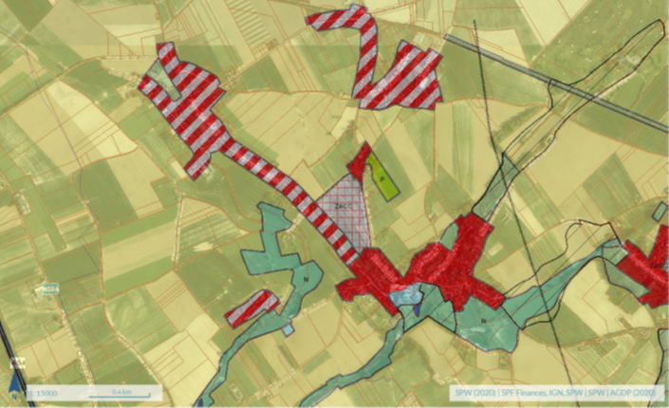
ZACC : pouvoir absolu
  Le cas Lixon (à Rèves)
Notes:
Le cas Lixon
Majorité précédente : OK pour avant-projet de SOL = +/-191 logements - 50 apparts/résidences services & 91 apparts & 50 maisons
Arrivée au pouvoir :
STOP ! ⛔
Création comité d’accompagnement (30 Rèvois) réuni 4 fois
2 réunions citoyennes
=> promoteur a divisé de moitié son nombre de logements.
Actuellement, négociation de compensions pour les Rèvois (un local scout, une maison de village, une plaine de jeux, une crèche, une conciergerie, des terrains à prix réduits pour les bonsvillersois …).
Quand négociation terminée : présentation au comité d’accompagnement et à TOUT les citoyens.
Enfin : un sondage sur le projet (sauf si Lixon jette l’éponge)
Si référendum ok alors passage au Conseil communal

Slide 18
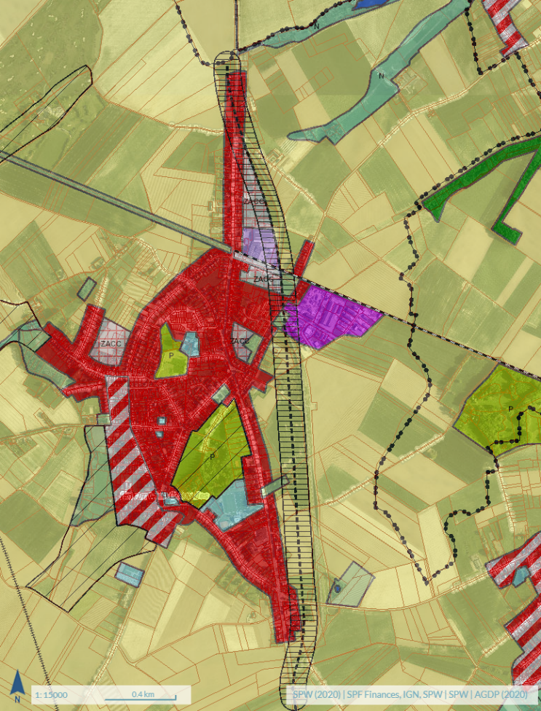
ZACC : pouvoir absolu
  Les autres ZACC (Frasnes)
Notes:
Actuellement, d’autres promoteurs veulent activer les autres ZACC.
Nous bloquons pour le moment en les décourageant
Si les propriétaires veulent quand même avancer alors même procédure que pour le projet Lixon (comité d’accompagnement, réunions citoyennes, négociations de charges importantes et référendum)

Slide 19
Zone d’habitat : pouvoir limité
  Une zone d’habitat et zone d’habitat à caractère rural, c’est quoi?
  Quels avis sont donnés sur le permis d’urbanisme ?
  Qui délivre le permis dans ces zones?
  Si permis non accepté du Collège, que se passe-t-il?
  Comment se passe le recours?
Notes:
La distinction entre la zone d’habitat et la zone d’habitat à caractère rural est que dans cette dernière l’activité agricole est autorisée. Dans la zone d’habitat, la compatibilité de l’activité agricole avec les habitations doit être démontrée et motivée
Une Zone d’habitat et zone d’habitat à caractère rural, c’est quoi?
Zone qui peut être construite en droit = zone rouge ou zone rouge hachurée
En zone d’habitat (quelle que soit la taille de la zone), tout propriétaire peut faire une demande de permis
Et donc en zone d’habitat, pas besoin d’activer la zone pour y construire. Il suffit seulement d’avoir le permis
Quels avis sont donnés sur le permis d’urbanisme ?
Avis de nombreux fonctionnaires: la conseillère en mobilité, du service travaux, pompiers, fonctionnaire délégué …
Avis des citoyens lors de l’enquête publique ➔ Obligation de conciliation possible entre riverains et promoteur si plus de 25 plaintes
Avis de la CCATM = commission composée de Bonsvillersois de tous les villages
Si permis non accepté du Collège, que se passe-t-il?
Soit le promoteur arrête son projet
Soit le promoteur redépose un projet qui répond aux remarques du Collège
Soit le promoteur va en recours à la Région wallonne et fait valoir ses arguments (ce qui est pratiquement toujours le cas)
Comment se passe le recours?
Analyse par une commission indépendante (en Région wallonne) (CAR : commission d’avis de recours): audition du promoteur et de la commune
Remise d’un avis au Ministre par la CAR
Avis sur base d’éléments objectifs : Code du développement territorial et du schéma de développement communal (Conformité de la construction avec l’affectation du bien, respect des densités, respect des gabarits, respect de la mixité appartements/maisons, respect du nombre de parkings, …).
PEU d’arguments émotionnels et subjectifs acceptés. Il faut pouvoir démontrer que le projet n’est pas compatible avec le voisinage.
Très grande majorité des avis sont suivis par le Ministre.
L’avis du Ministre peut être attaqué au Conseil d’état (en suspension et/ou en annulation)
Bref, quand on sait qu’un projet (même si on est contre) a un risque d’avoir un avis positif de la CAR, la Commune tente de trouver d’autres moyens pour limiter le projet

Slide 20
Zone d’habitat : pouvoir limité
  Comment la commune tente de réduire les grands projets immobiliers ?
    Réviser les densités de logement par hectare (-25%)-décision en décembre 2020
    Renforcer la consultation citoyenne (réunions citoyennes, comité d’accompagnement de riverains …).
    Négocier avec les promoteurs :
      but : projet plus compatible possible avec les remarques des riverains, au cas où le Ministre l’accepterait en recours.
      Négocier au maximum ! Au lieu de risquer d’avoir un projet incompatible
      Cette phase de négociation est perçue par les riverains comme si on était pour le projet.
      Être SIMPLEMENT contre le projet = risque de passer auprès du Ministre en recours
Notes:
Comment la commune tente de réduire les grands projets immobiliers ?
Réviser les densités de logement par hectare (-25%)-décision en décembre 2020
Renforcer la consultation citoyenne (réunions citoyennes, comité d’accompagnement de riverains …). Organiser ses réunions peut faire croire qu’on est pour le projet, mais NON !
Négocier avec les promoteurs :
but : projet plus compatible possible avec les remarques des riverains, au cas où le Ministre l’accepterait en recours.
Négocier au maximum ! Au lieu de risquer d’avoir un projet incompatible
Cette phase de négociation est perçue par les riverains comme si on était pour le projet.
Être SIMPLEMENT contre le projet = grande chance de passer auprès du Ministre en recours,
Ce n’est pas défendre réellement les intérêts de la Commune et des citoyens impactés.
Le plus facile pour moi serait de dire NON aux projets.

Slide 21
Projet de Mellet-28 maisons
  Aucune décision à ce stade
  Permis pas encore déposé par le promoteur
  En zone d’habitat à caractère rural (= zone à bâtir)➔ pouvoir limité ➔
    Révision des densités de logement par hectare (-25%) : 28 unités au lieu de 38 unités
    Consultation citoyenne
      réunion citoyenne de ce jour
      Comité d’accompagnement de riverains et associations pour les aménagements parcs, terminus,…: appel à candidatures via courrier).
    Négocier avec les promoteurs au maximum pour rendre le projet le plus compatible possible (car risque éventuel mais réel qu’il passe en recours chez le Ministre)
Notes:
car uniquement maisons, maisons 3 façades accolées, respect Codt et schéma

Slide 22
Merci pour votre attention
Des questions ?

